Slide 1
Datengedöns und Machine Learning in Python
AG 5: KI-Praxis

Slide 2
Python Installation
download: Anaconda individual edition (https://www.anaconda.com/products/individual)
"conda create -n NameDerUmgebung pandas matplotlib jupyter" in Anaconda Prompt eingeben → "NameDerUmgebung" zu einem Namen der Wahl umändern.
mit "y" bestätigen
activate NameDerUmgebung (Umgebung starten) → Enter drücken
conda install seaborn
„jupyter notebook“ eingeben und mit enter bestätigen
Notes:
Conda install seaborn

Slide 3
Module – Erweiterungen für Python
Numpy | Datenstrukturen für das effiziente Rechnen mit großen Arrays und Matrizen (vorinstalliert)
Pandas | spezielle Funktionen und Datenstrukturen zur Verfügung für die Manipulation von numerischen Tabellen und Zeit-Serien
Matplotlib | umfassende Bibliothek zur Erstellung statischer, animierter und interaktiver Visualisierungen in Python
Seaborn | Erstellung attraktiver und informativer statistischer Grafiken Tutorial: https://seaborn.pydata.org/tutorial.html Beispiele: https://senolomer0.medium.com/seaborn-datasetss-explorations-39d080e55e55
Scikit-learn | bekannteste Machine Learning Bibliothek, Funktionen und Algorithmen vorgegeben Tutorial & Beispiele: https://scikit-learn.org/stable/
Notes:
Python and data analysis

Slide 4
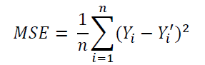
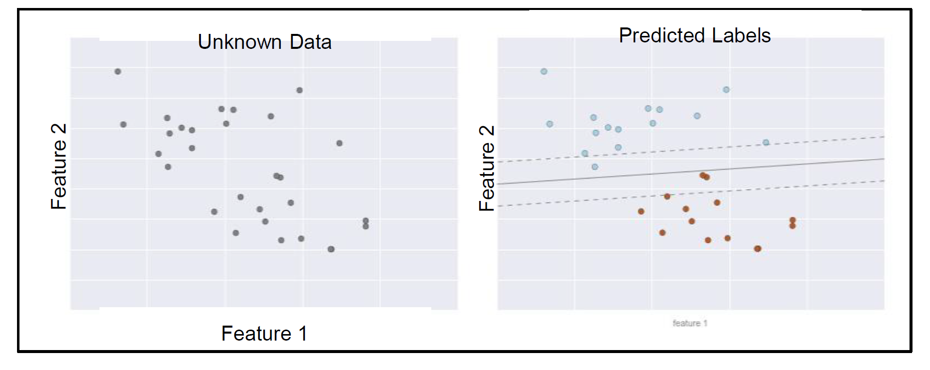
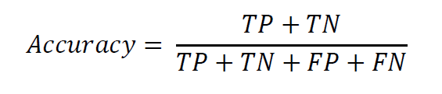
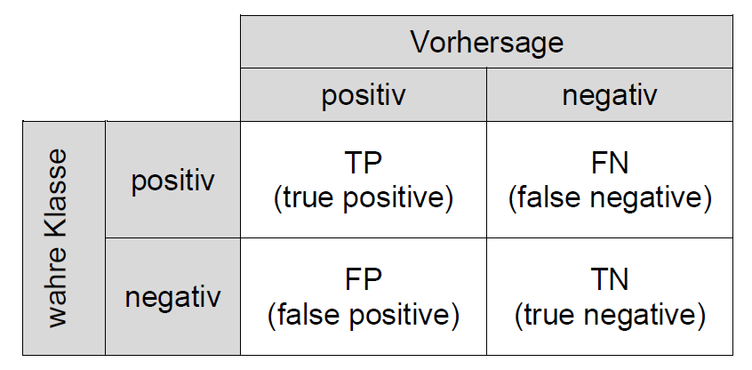

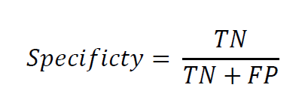
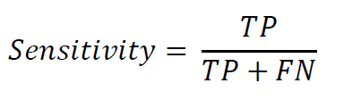

Maschinelles Lernen
Überwachtes Lernen
Daten mitsamt der erwarteten Ausgabe vorgeben
Im Training schrittwiese Modellparameter bestimmen
Ausgaben des Modells mit wahren Ausgaben vergleichen und Unterschiede, minimieren
Anwendung: Klassifikation und Regression
schwanger
nicht
schwanger
schwanger
nicht
schwanger
Notes:
Konfusionsmatrix für binäre Klassifikation
verschiedene statistische Maße, um die Ergebnisse von Algorithmen zur Anomaliedetektion zu bewerten

Slide 5
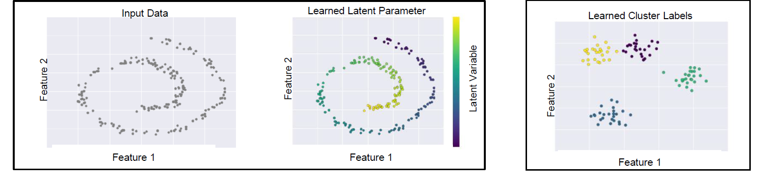
Maschinelles Lernen
Unüberwachtes Lernen
nicht gelabelte Daten (Ausgaben nicht bekannt)
Anwendung: Dimensionsreduktion Clustering
Notes:
Daten derart umzuwandeln oder zusammenzufassen, dass relevante Information aus ihnen gewonnen werden
Keine Möglichkeit sich selbst zu überprüfen

Slide 6
Maschinelles Lernen
Grundlegende maschinelle Lernverfahren:
KNN K-nearest-neighbor k-nächste-Nachbarn
RandomForest Ensemble aus Baumalgorithmen
SVM Support-Vector-Machine Stützvektormaschine

Slide 7
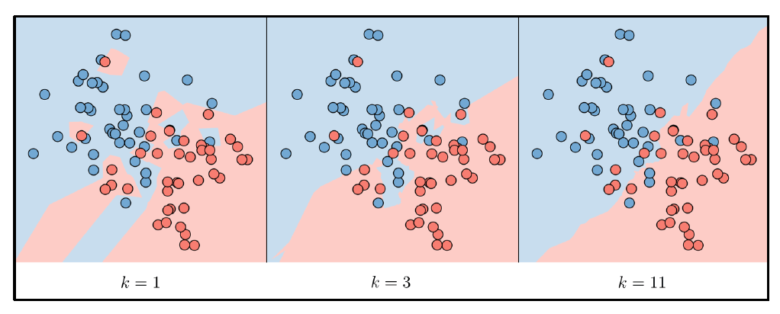
KNN (K-nearest-neighbors)
Vergleich eines neuen Datenpunktes mit seinen k-Nachbarn
träges Lernverfahren („lazy“)
bei steigender Dimension und Umfang der Daten Problem bei Speicher-und Rechenaufwand

Slide 8
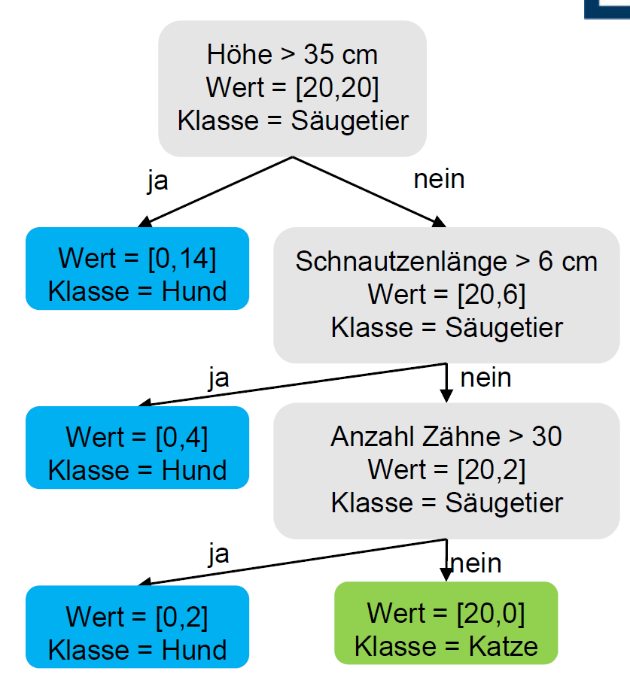
RandomForest
Entscheidungsbäume: Klassifikation anhand von aufeinander folgenden Entscheidungsfragen
RandomForrest Ensemble aus unkorrelierten Entscheidungsbäumen
sehr robust aufgrund Summe vieler verschiedener Klassifizierer
schnelles Training; gut für große Datensätze

Slide 9
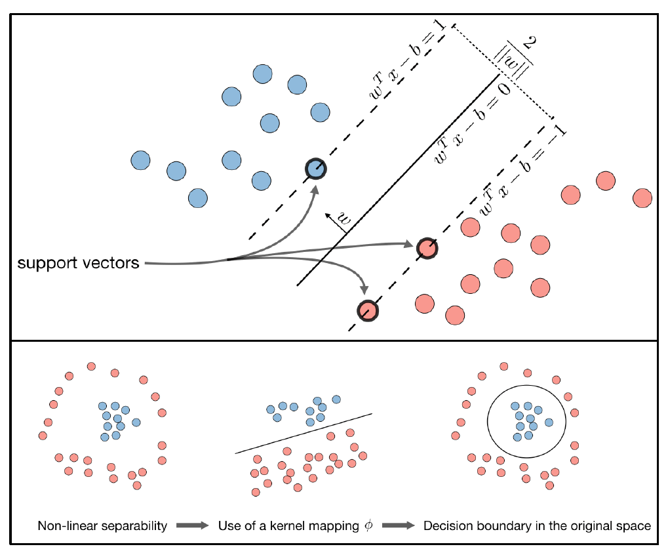
Support Vector Machines
SVMs versuchen einen Datensatz verschiedener Klassen durch Stützvektoren möglichst optimal zu separieren (regressieren)
2-Dimensional gut vorstellbar; Probleme bei höheren Dimensionen
„Kernel-Trick“ für Separierung nicht linear-separierbarer Datensätze

Slide 10

Wie wählt man einen Algorithmus?

Slide 11
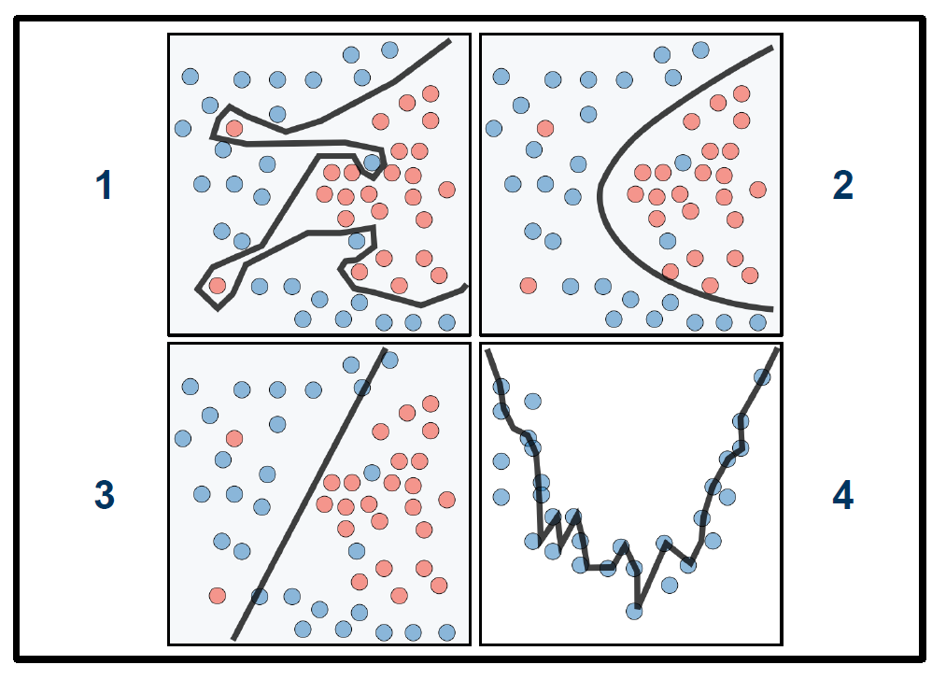
Training
Ziel: Modell soll nach dem Training auf unbekannte, neue Daten anwendbar sein (Generalisierung)
Aufteilendes Datensatzes in Train-Test-Split (~ 80/20)
Variation je nach Umfang des Datensatzes
Over und Underfitting
https://stanford.edu/~shervine/teaching/cs-229/cheatsheet-machine-learning-tips-and-tricks
Notes:
1.Overfit
2.Good-fit
3.Underfit
4.Overfit

Slide 12
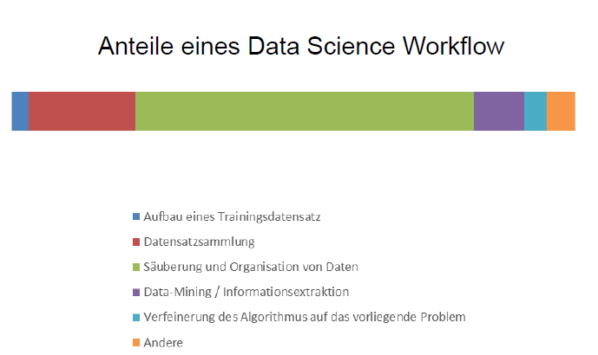
Datenaufbereitung
Realweltdaten sind „hässlich“
Dezimaltrennzeichen 23,4 vs. 23.4 (z.B. in einem System verbaute EU-und US-Sensoren)
NaN (Not a Number) Werte
Unterschiedliche wissenschaftliche Notation: 1.5832e^-5 vs1.5832E^-5
Encodings und Decoding (utf-8, Ascii etc.)
Zeitzonen (UTC, CET)
Hohe Aggregation z.B. Messwert: 23.1 cm Abweichung jedoch in µm wichtig.
Inkonsistenzen (Adresse ohne Geokoordinate; Keine Eindeutigkeit in IDs)
https://www.forbes.com/sites/gilpress/2016/03/23/data-preparation-most-time-consuming-least-enjoyable-data-science-task-survey-says/#24d1efae6f63

Slide 13
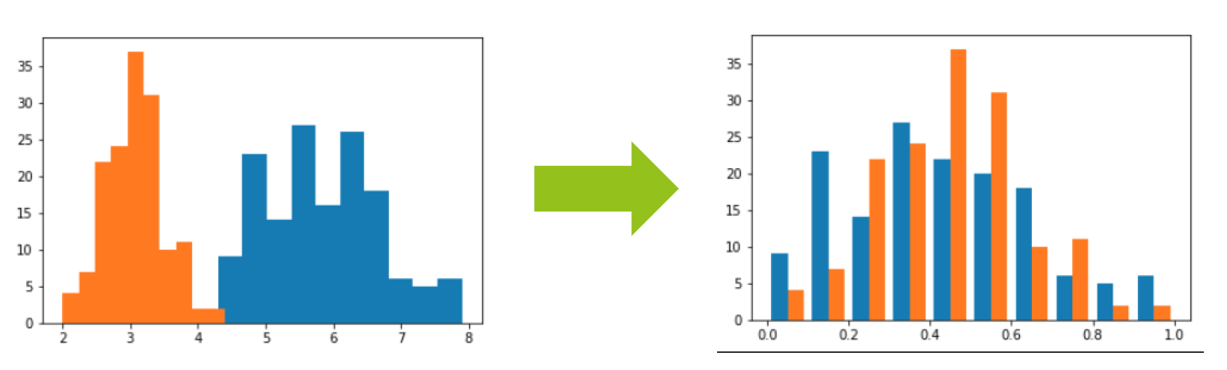
Standardisierung und Normalisierung
Standardisierung:
Erwartungswert Null, Varianz 1
Meist bei gauß-verteilten Daten gut anwendbar
Normalisierung:
Alle Werte in Bereich [0,1] bzw. [-1,1] skalieren
Vorteilhaft wenn Verteilung der Daten unbekannt oder nicht gauß-verteilt ist

Slide 14
Beispiel
Titanic Dataset (Passagierliste der Titanic)
Vorhersage, welche Passagiere das Titanic Unglück überlebt haben
Wird häufig als „Hello-World“ für MachineLearning Probleme bezeichnet
SupervisedLearning, Binäres Klassifikationsproblem

Slide 15
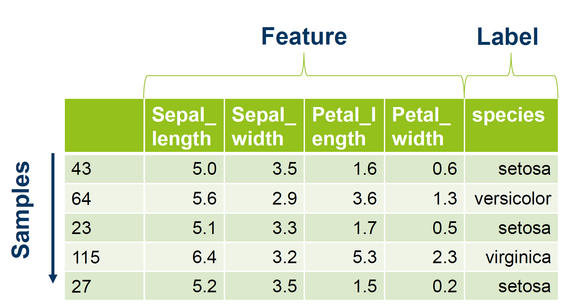
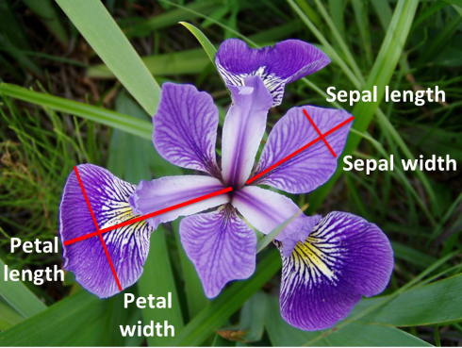
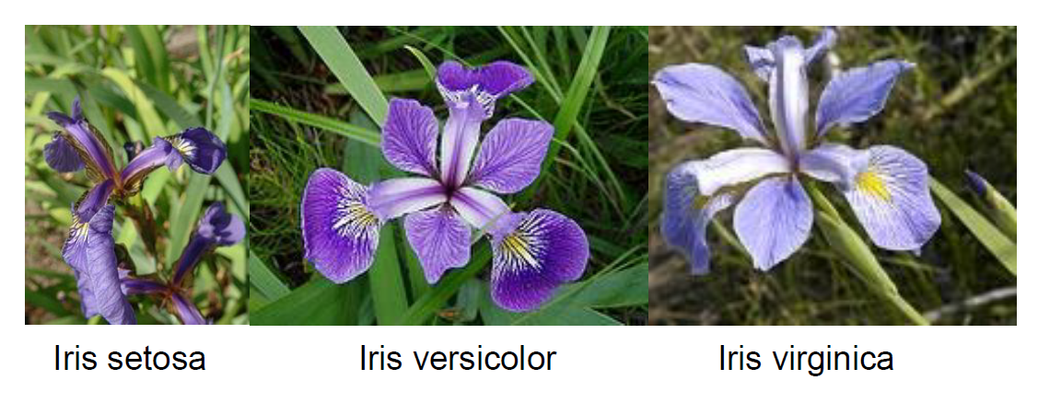
Begleitete Übung
Iris Datensatz (Schwertlilien)

Slide 16
Vielen Dank für eure Aufmerksamkeit!
Algorithmen?
Fragen?
Befehle?

